Slide 1

EMBAIXADORES DO
REINO
2025
Semana de
Reavivamento Espiritual

Slide 2

A FAMÍLIA COMO
MORDOMO:
PRIMEIRO DEUS
“Mas, buscai primeiro o reino de Deus, e a sua justiça, e todas estas coisas vos serão acrescentadas.” Mateus 6:33

Slide 3
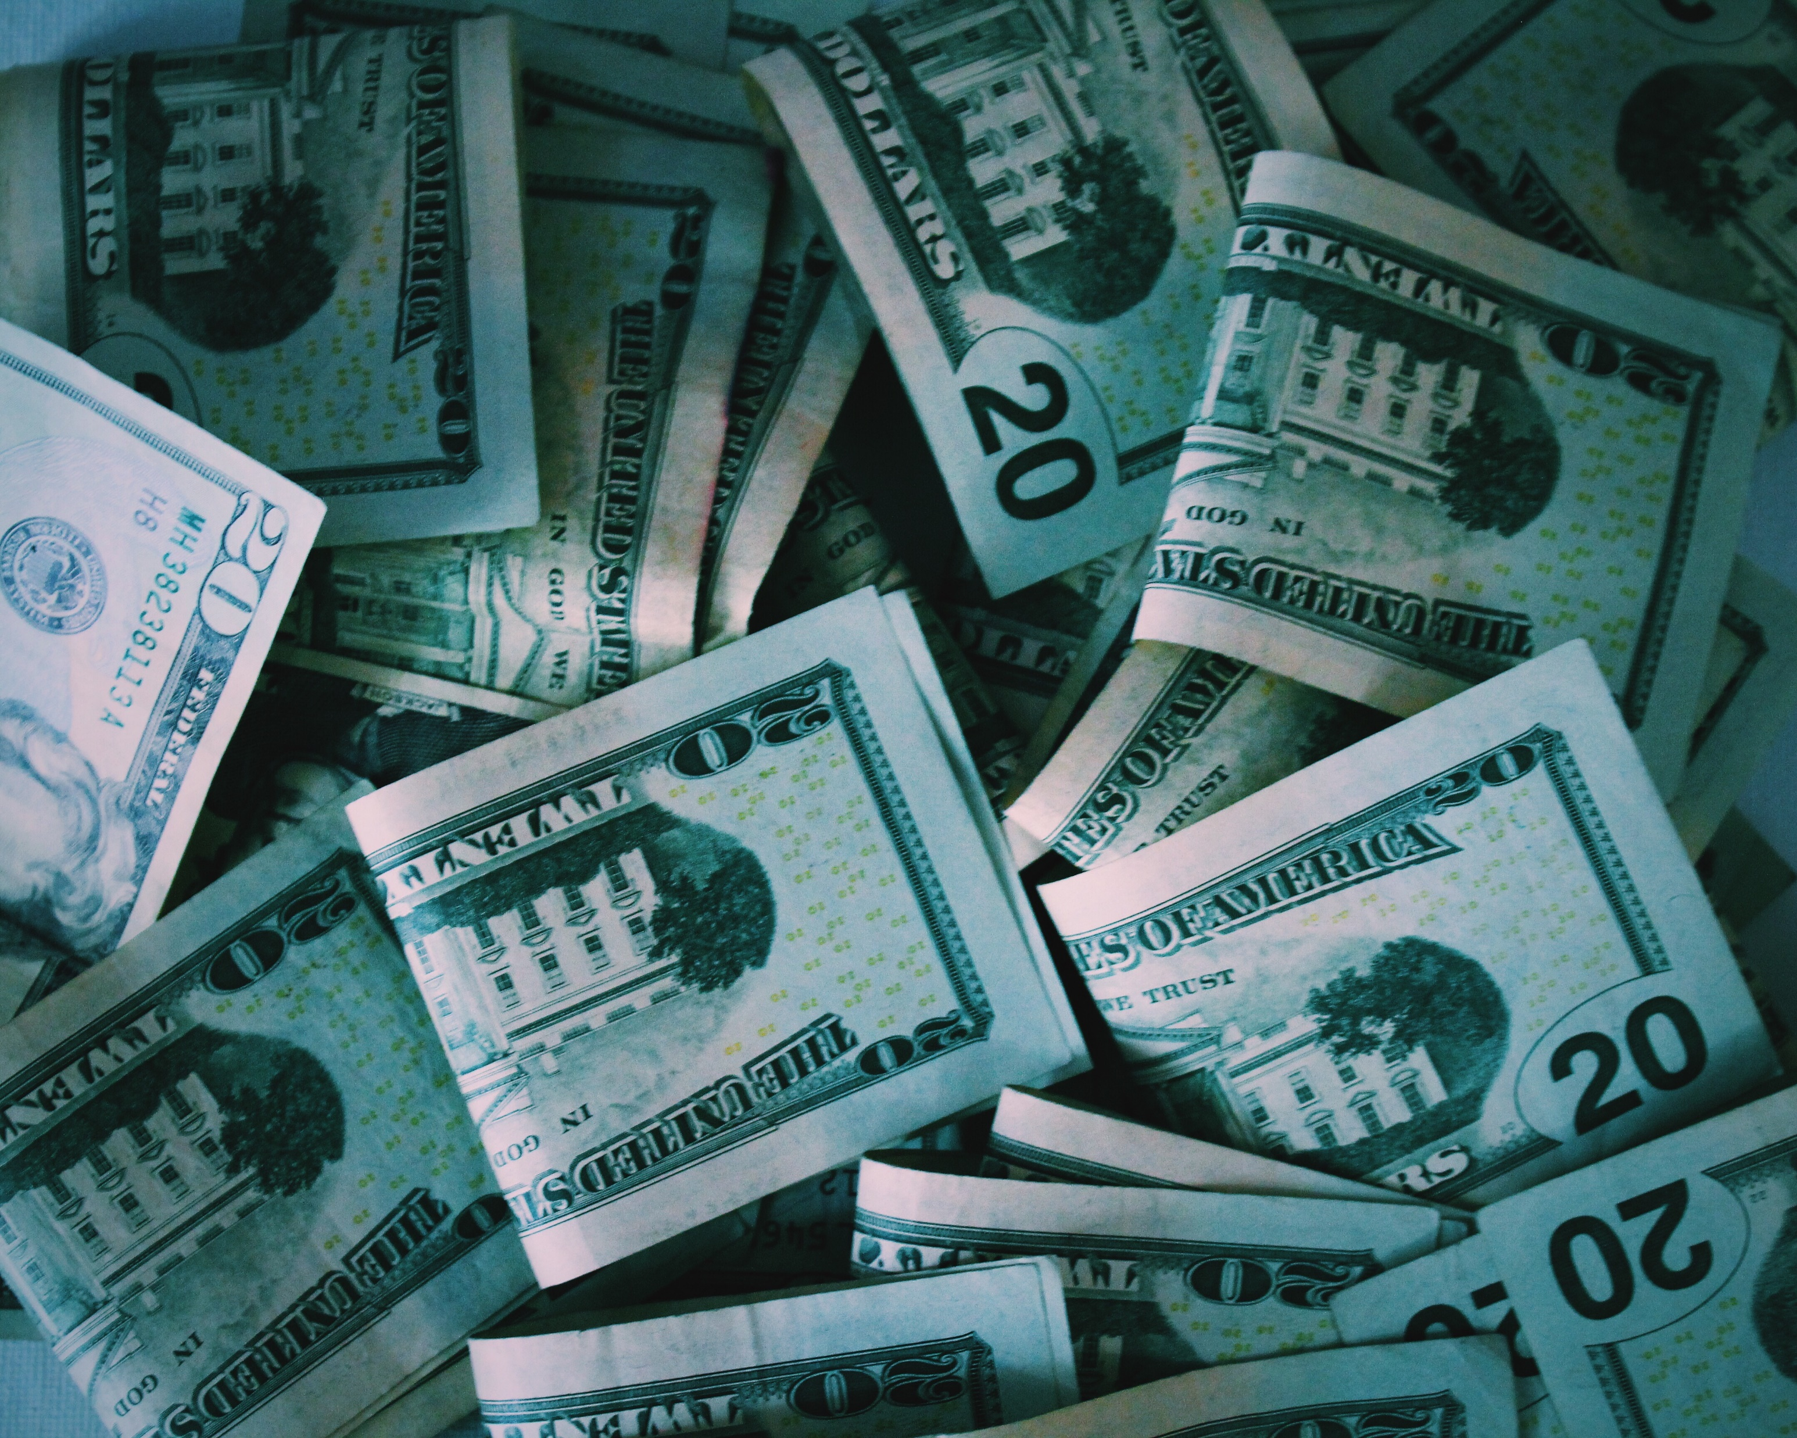

“O dinheiro será sempre escravo ou patrão.”
Horácio, Roma antiga, 65-8 a.C.

Slide 4
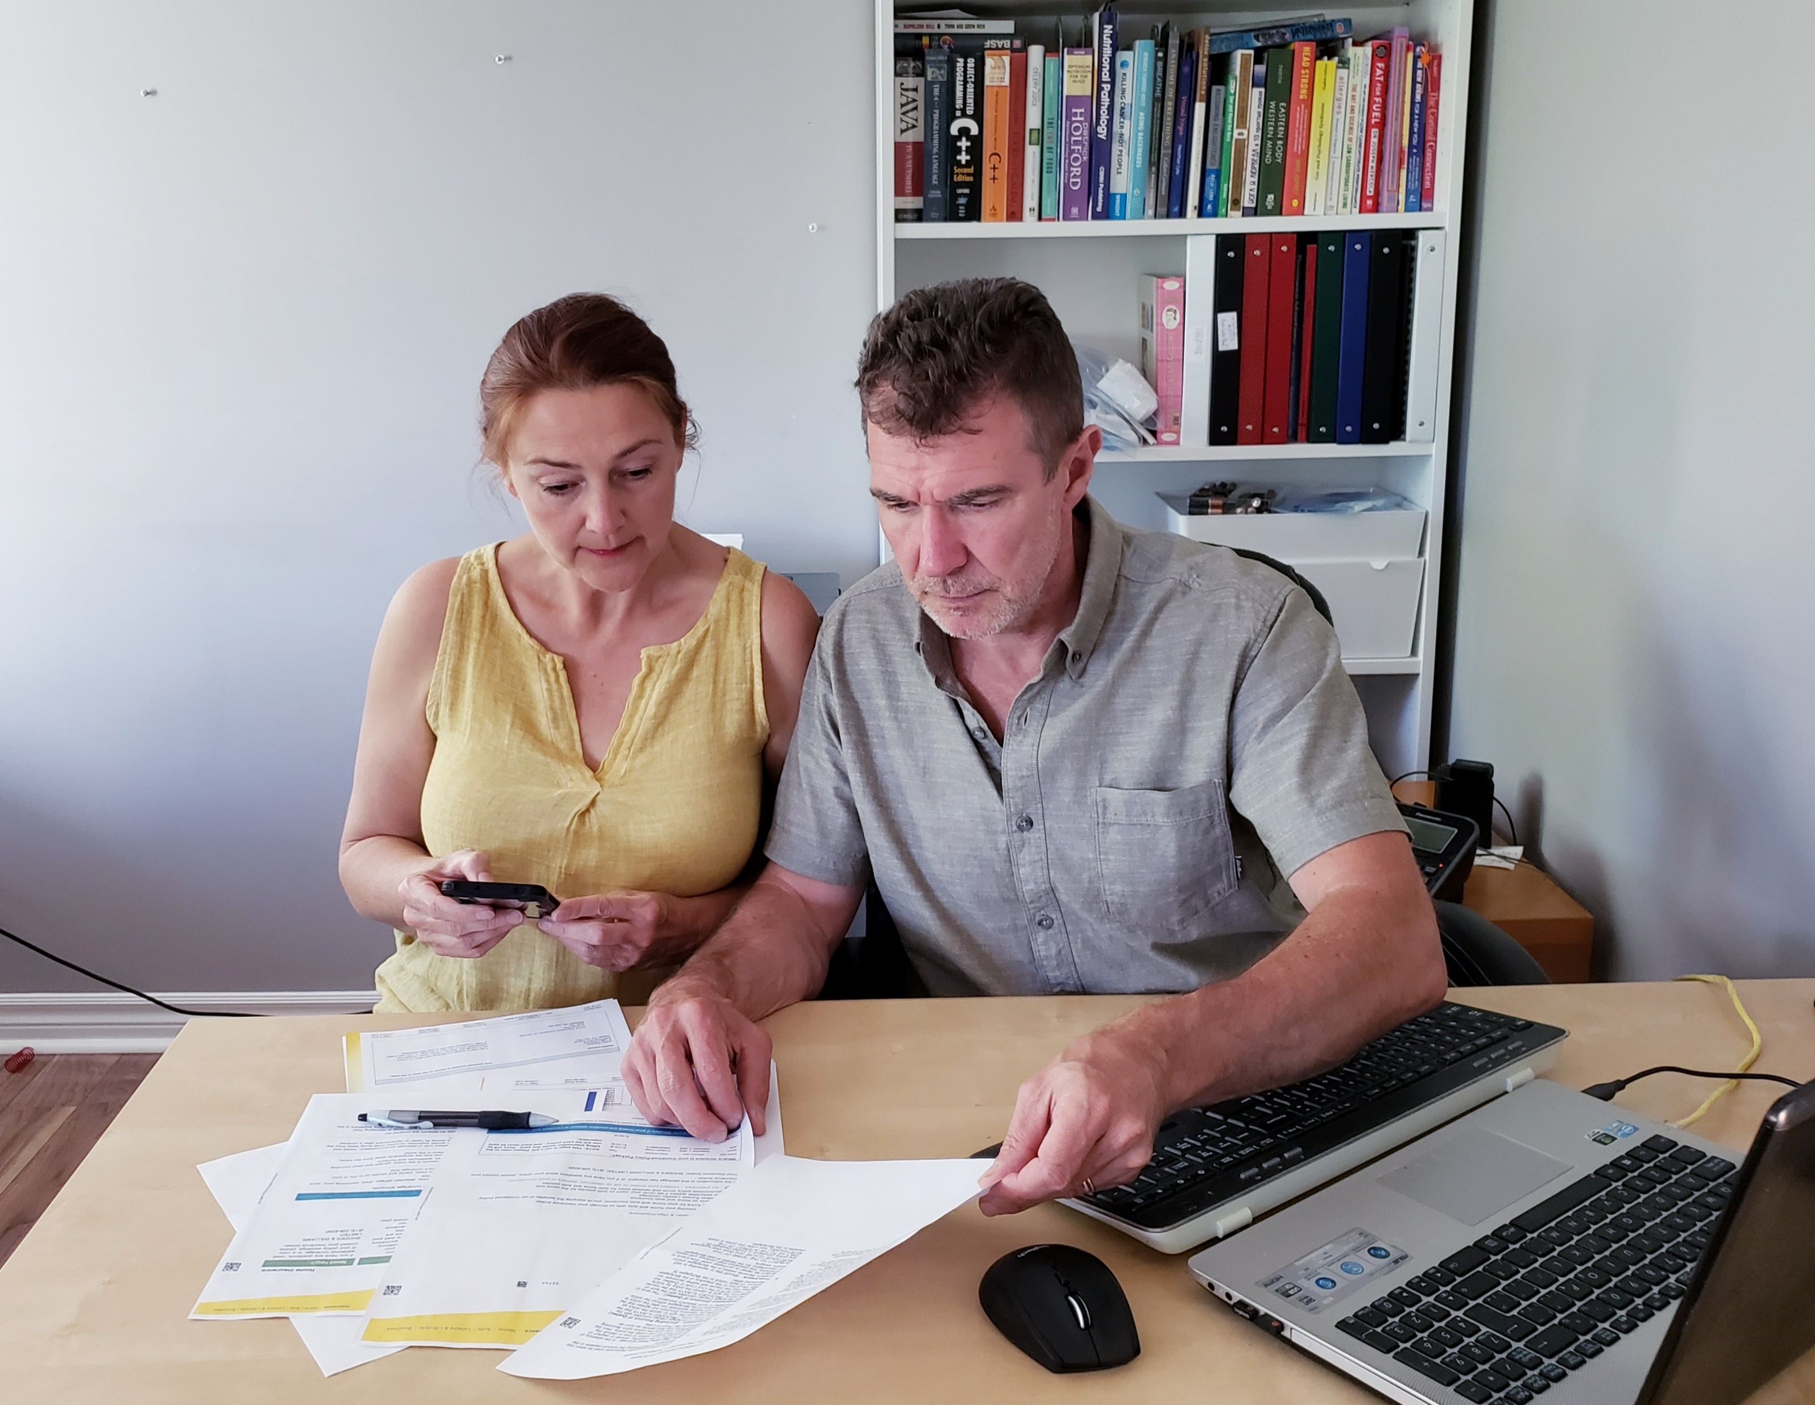

COMO ALCANÇAR O OBJETIVO DA MORDOMIA FIEL NA FAMÍLIA?

Slide 5

AGIR COMO MORDOMO DE DEUS
O reino de Deus deve vir primeiro. Ele é o rei e nós Seus súditos. Súditos devem servir seu Senhor.
Todos na família são mordomos no sentido de administradores. Biblicamente, o ser humano é o mordomo, e Deus é o verdadeiro Dono, o Senhor da casa, ou de tudo o que existe (Sl 24:1). Ele deve vir primeiro.

Slide 6
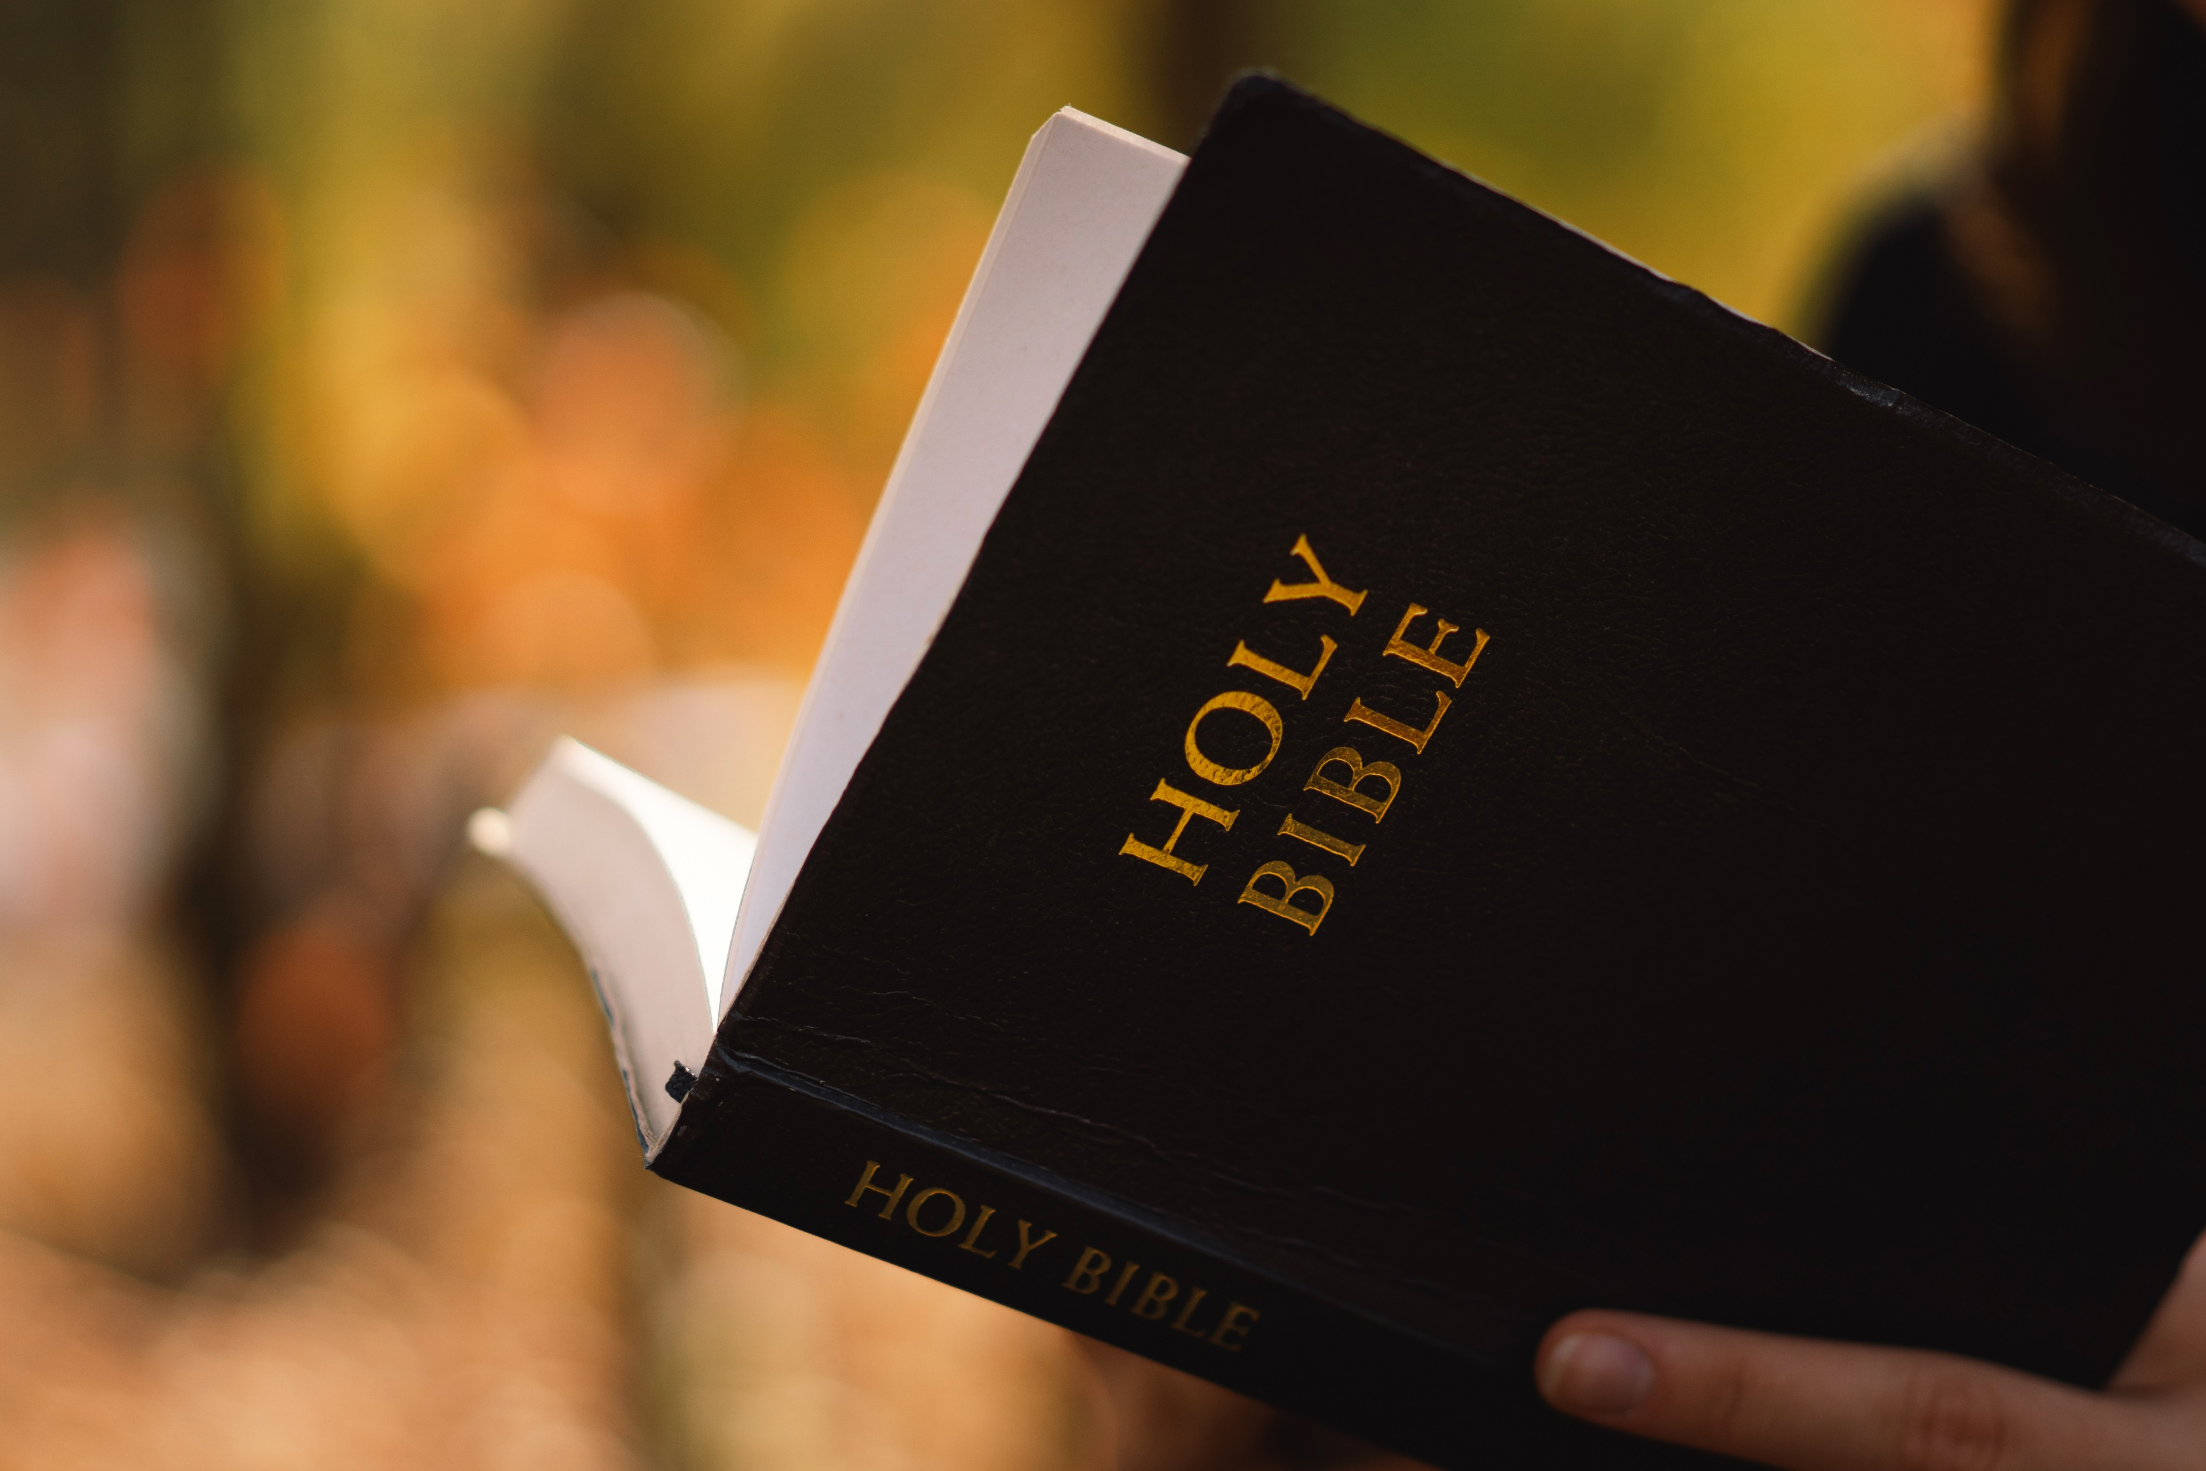
“Vale mais o pouco que tem o justo do que as riquezas de muitos ímpios” (Sl 37:16),
Sem Deus, o dinheiro não valerá nada no dia do juízo.

Slide 7
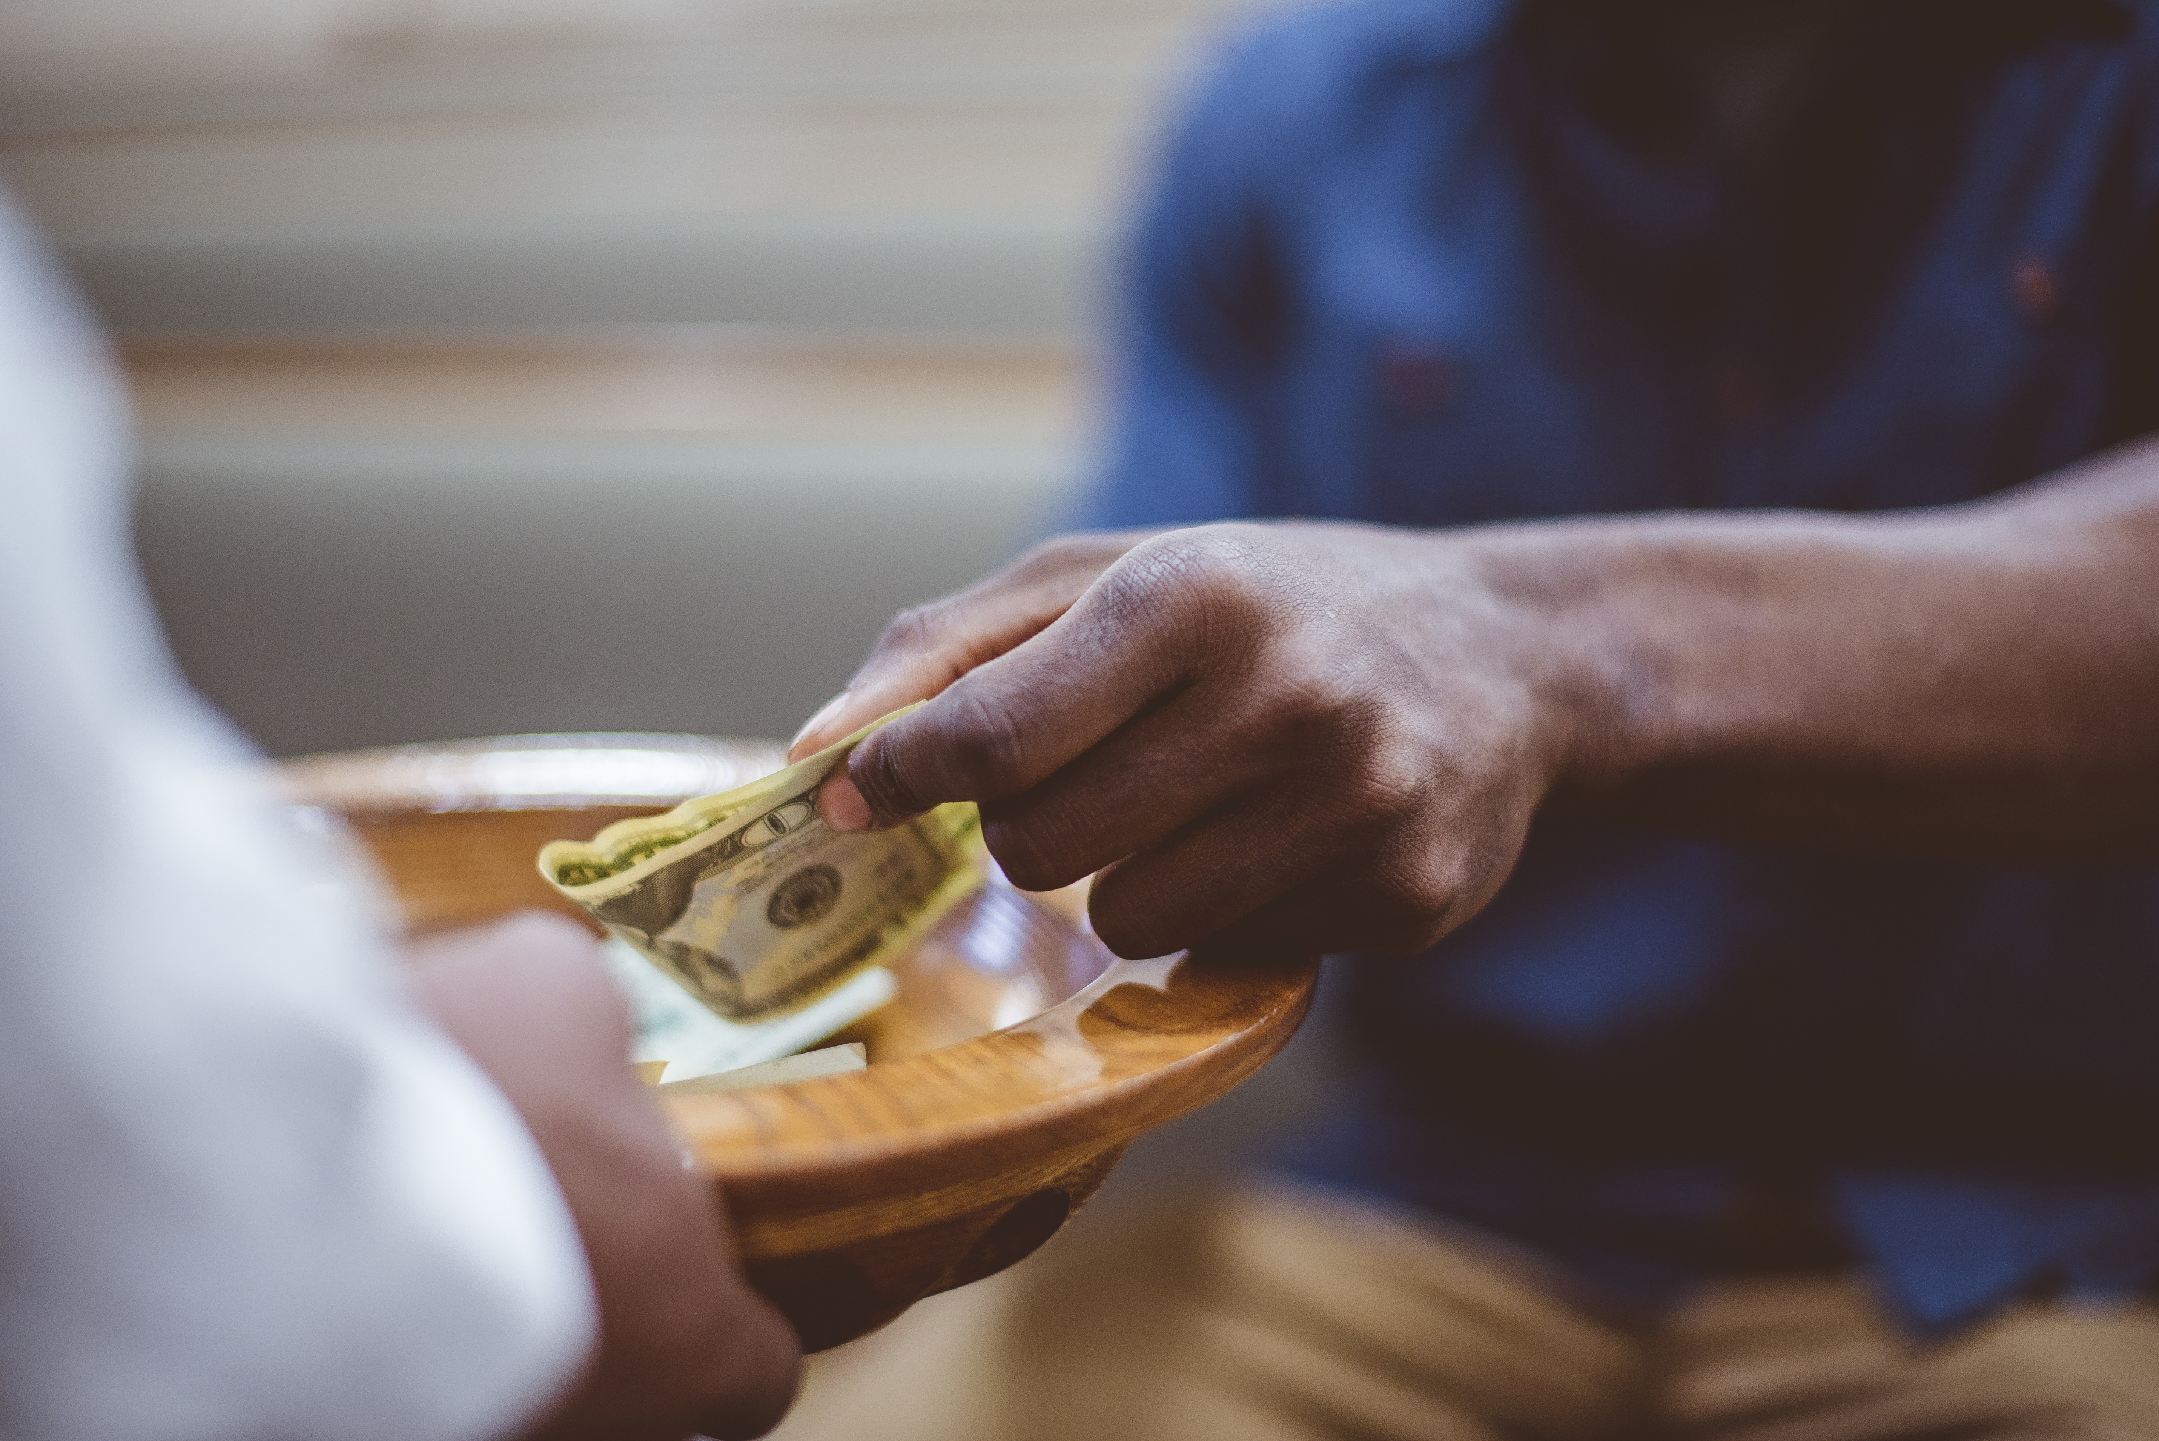
O que se espera do despenseiro individual ou como família é que este seja encontrado fiel (1Co 4:2). Que coloque o reino de Deus em primeiro lugar.

Slide 8
ENTENDER A ABRANGÊNCIA DA MORDOMIA – O REINO
Todos são mordomos, ou guardiões das coisas do reino, na casa de Deus, que é o mundo com tudo que nele há.
As famílias devem ensinar a responsabilidade e princípios de gestão da vida em geral
No fim, todos serão julgados de acordo com a forma como administraram (mordomia) as coisas do reino de Deus que abrange tudo.

Slide 9
OFERECER UMA OFERTA SAGRADA
O reino de Deus além de ser o primeiro e abranger tudo, é justiça (Rm 14:17).
Buscar a justiça do reino de Deus é buscar a Cristo (1Co 1:30) que é nossa justiça, e fazer a entrega a Ele do que somos e do que temos.

Slide 10
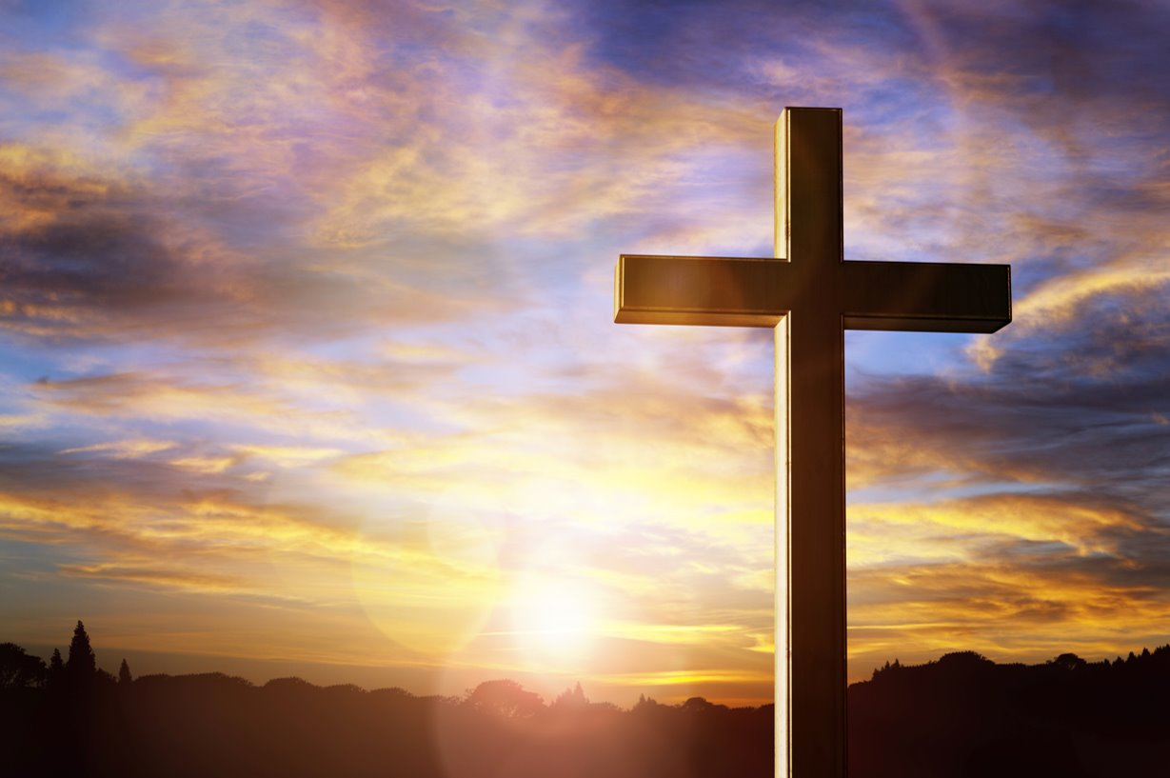
Na Bíblia, a oferta para a obra do evangelho é descrita com a palavra grega que significa “sacrifício agradável” (Fl 4:18).
No dicionário de grego do Novo Testamento, o sacrifício significa também “holocausto”, um sacrifício total.

Slide 11

Quando a família santifica uma parte, reconhece a Deus como dono de tudo.
A parte que é doada para a obra de Deus é santa, e a que fica é sagrada também. Tudo pertence a Deus, e nos é dado em Cristo, justiça nossa.

Slide 12
“
“Mesmo esta vida terrestre devemos à morte de Cristo. (...) A cruz do Calvário acha-se estampada em cada pão. Reflete-se em toda fonte de água. Tudo isso ensinou Cristo ao indicar os emblemas de Seu grande sacrifício.”
”
(O desejado de todas as nações, p. 467.)

Slide 13
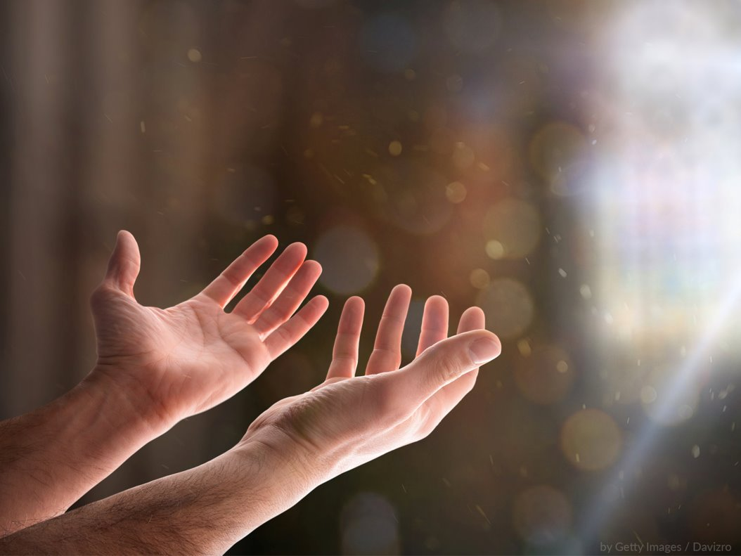
A entrega coloca o reino de Deus em primeiro lugar, abrange tudo. A nossa entrega e do que temos é sagrada porque representa Cristo, nossa justiça.

Slide 14

Temos consciência realmente de que mordomia é um dever cristão de administrar a vida conforme a direção divina?
Estamos, de fato, colocando Deus em primeiro lugar e consagrando nossa família ao Senhor?

